Slide 1
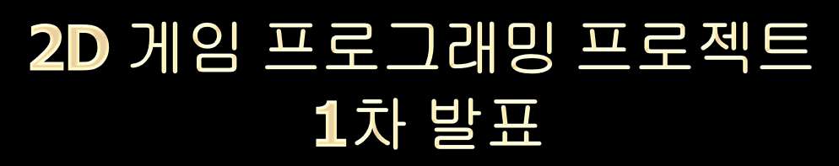
2D 게임프로그래밍
2016182027 이미륵
Notes:
안녕하십니까 2D게임프로그래밍 1차발표자 이미륵입니다.

Slide 2


2D 게임프로그래밍
01
게임 컨셉
02
예상 게임 실행 흐름
03
개발 범위
04
개발 일정
05
Contents Sub title
Notes:
목차는 게임 컨셉, 예상 게임 실행 흐름, 개발 범위, 개발 일정으로 구성 되어있습니다.

Slide 3
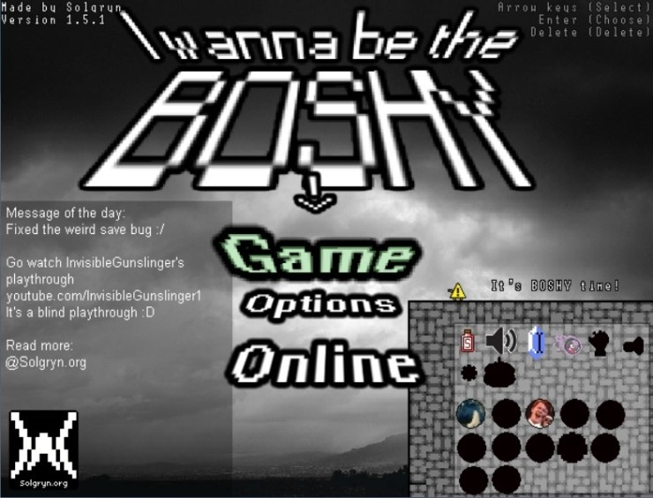
1. 게임 컨셉
2D 게임프로그래밍
아이워너비더보시 모작
- 맵에 위치한 장애물을 통과하여 보스 몬스터를 잡는 게임
- 키보드 입력으로 캐릭터 이동,점프 및 총알 발사
Notes:
저의 게임 컨셉은 아이워너비더보시라는 고전게임을 모작하는 컨셉입니다.
이미지 출처: http://cafe.naver.com/guyko/67205

Slide 4
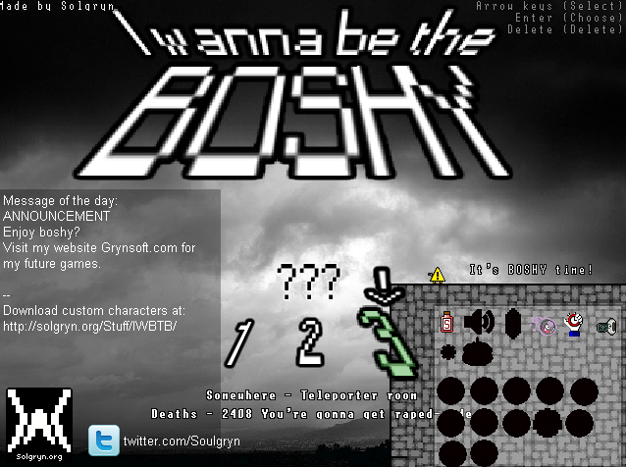
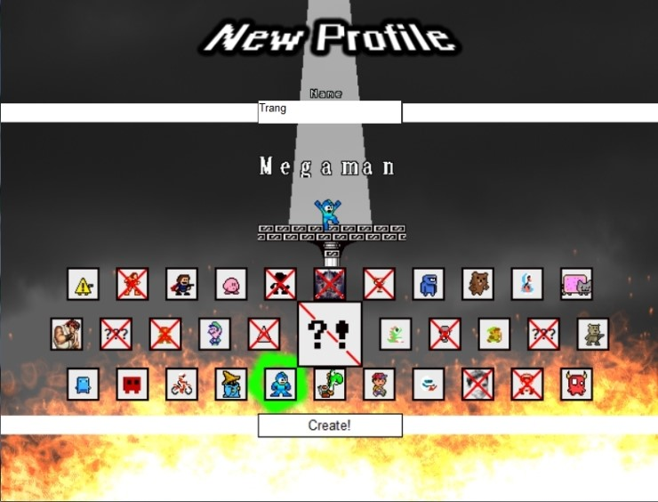
2. 예상 게임 실행 흐름
2D 게임프로그래밍
<시작화면>
<스테이지 선택>
<캐릭터 선택>
Notes:
시작화면에서 스테이지 선택화면이나 캐릭터 선택화면으로 넘어갈 수 있습니다.
이미지 출처: http://cafe.naver.com/guyko/67205, http://cafe.naver.com/ed902/23656, http://blog.naver.com/gimme5/90134450862

Slide 5
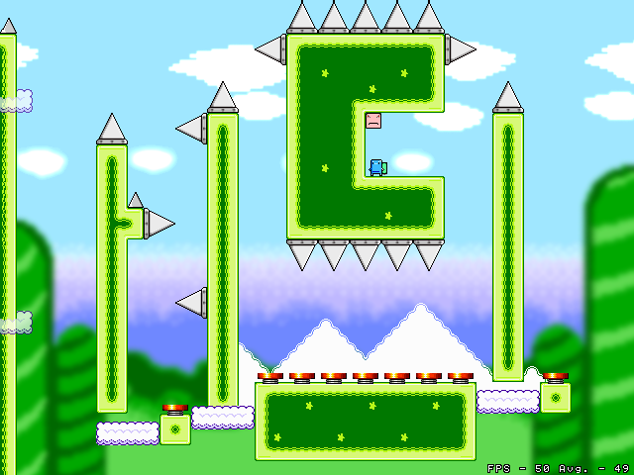
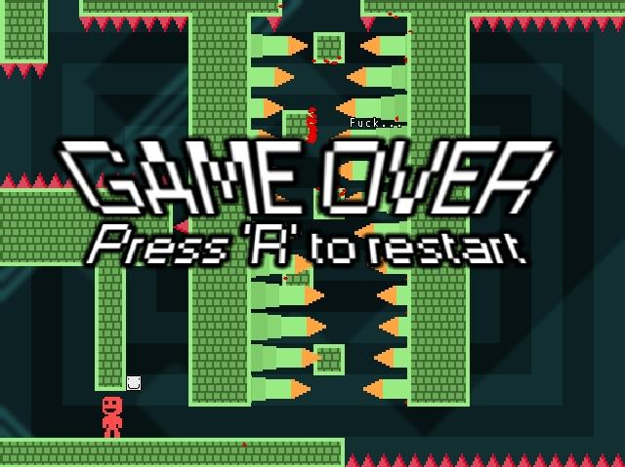
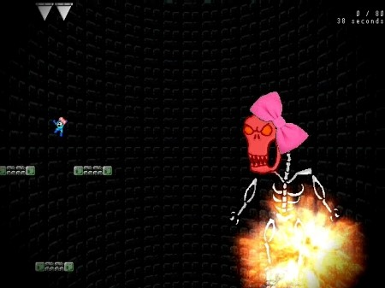
2. 예상 게임 실행 흐름
2D 게임프로그래밍
<게임 화면>
<사망시 화면>
<보스 몬스터>
Notes:
게임화면은 맵이 대략 이렇게 구성되어있고 플레이어가 사망시 사망 플래그가 나옵니다. 또한 여러 개의 맵을 클리어하면 보스 몬스터를 잡을 수 있는 맵이 나옵니다.
이미지 출처: http://blog.naver.com/ax2455/10130094485, http://blog.naver.com/yjh9594/70135240687, http://blog.naver.com/aknal08/110132327139

Slide 6
3. 개발 범위
2D 게임프로그래밍
내용 | 최소 범위 | 추가 범위
컨트롤 | 방향키 이용하여 좌우 이동 점프 및 총알 발사 기능 | 필살기 추가
맵 | 1개의 스테이지와 여러 개의 맵 맵 끝에는 보스 몬스터 | 스테이지 1~2개 추가
보스 AI | 플레이어가 있던 위치 방향으로 공격 플레이어의 공격을 일정 확률로 회피 | 다양한 공격 추가
UI | R키를 눌러 다시 시작 플레이 도중에 초기화면으로 돌아가기 | 세이브 포인트 구현
애니메이션 | 플레이어의 이동, 공격 및 총알 이동 등 보스 몬스터의 이동 및 공격 등 | 플레이어, 보스 몬스터 사망 애니메이션
게임 기능 | 다양한 장애물이 있어 닿으면 죽음 목숨이 없고 한번 죽으면 처음부터 다시 시작 | 세이브 포인트 구현 시 죽으면 세이브 포인트부터 시작
사운드 | 기본 배경 음악, 총알 발사, 보스 스테이지 배경 음악 구현 플레이어, 보스 죽는 소리 구현
Notes:
컨트롤은 플레이어의 기본 이동 및 공격 기능을 구현하고,
맵은 1개의 스테이지에 여러 개의 맵이 있고 맵의 끝에는 보스 몬스터가 있습니다.
보스AI는 플레이어가 있던 위치에 공격하고 플레이어의 공격을 일정 확률로 회피할 수 있도록 구현할 것입니다.
UI로는 재시작기능과 초기화면으로 돌아가는 기능을 넣을 것이고
애니메이션으로는 이미지 스프라이트를 이용할 것입니다. 게
임 기능은 맵에 위치한 장애물에 닿으면 죽고 죽으면 처음부터 다시 시작됩니다.
사운드는 배경음악, 보스 맵 BGM, 플레이어 사망 소리 등을 구현할 것입니다.

Slide 7
4. 개발 일정
2D 게임프로그래밍
1주차 | 리소스 수집 | 1. 캐릭터 이미지 및 사운드 리소스 수집
2주차 | 메인 화면 구현 | 1. 메인 화면 구현(시작, 캐릭터, 도움, 나가기) 2. 캐릭터 선택 화면 구현
3주차 | 맵 구현 | 1. 여러 개의 맵과 보스 맵 구현 2. 각 맵들을 순서대로 연결
4주차 | 플레이어 조작 기능 | 1. 이동, 점프, 공격, 기능 구현
5주차 | 이동 처리, 충돌 처리 | 1. 플레이어의 이동 애니메이션 구현 2. 캐릭터와 벽, 장애물 충돌처리, 총알 변화 등
6주차 | 중간 점검 및 사운드 적용 | 1. 구현이 부족한 부분 보안 2 배경 음악 및 보스 맵 배경음악 삽입 3. 플레이어 효과음 적용
7주차 | 보스 몬스터 구현 | 1. 지능이 있는 보스 몬스터(다양한 공격 및 회피)구현
8주차 | 마무리 | 1. 최종 점검 및 릴리즈

Slide 8
2D 게임프로그래밍

Slide 9
5. 자체 평가
2D 게임프로그래밍
평가 항목 | 평가 (A: 매우잘함, B: 잘함, C: 보통, D: 못함, E: 매우못함
게임 컨셉이 잘 표현 되었는가? | A
게임 핵심 메카닉의 제시가 잘 되었는가? | B
게임 실행 흐름이 잘 표현되었는가? | B
개발 범위가 구체적이며, 측정 가능한가? | A
개발 계획이 구체적이며 실행 가능한가 | B

